Slide 1
Typering van relaties
Rollen, namen en predicaten
(roles, names, predicates)

Slide 2
Basisvoorbeeld
Een relatie betreft een verbintenis tussen domeinobjecten
  Dit kunnen er 2 of meerdere zijn, meestal is het een verbintenis tussen 2
Zo’n relatie kan een naam hebben.
  Bijvoorbeeld: “de dienstbetrekking tussen Jan en Bakkerij Broodjes
Bij de typering van zo’n relatie is dit ook de naam van het relatietype
  Bijvoorbeeld: “het relatietype dienstbetrekking typeert dienstbetrekkingen”
Bij een relatie kunnen rollen relevant zijn
  Bijvoorbeeld: “werknemer” en “werkgever”
Als een relatie een feit is, dan gebruik je vaak proposities om dit uit te drukken:
  Bijvoorbeeld: “Jan is in dienst van Bakkerij Broodjes”

Slide 3
Relaties en proposities
Relaties hebben in beginsel geen richting
  Een relatie is tussen twee (binair) of meerdere domeinobjecten (tertair, etc.)
Een propositie is een uitspraak over de relatie en heeft daarmee een onderwerp waarover de propositie gaat, en dus wel een richting
  Bijvoorbeeld: “Jan (onderwerp) is in dienst bij Bakkerij Broodjes”
Elke deelnemer aan de relatie kan het onderwerp van een propositie van die relatie zijn:
  Bijvoorbeeld (ook) “Bakkerij broodjes (onderwerp) heeft Jan in dienst”
Maar ook de relatie zelf kan het onderwerp zijn
  Bijvoorbeeld: “De dienstbetrekking (onderwerp) van werknemer Jan met werkgever Bakkerij Broodjes”
  Dit kan al bij binaire relaties, maar zal vaker voorkomen bij hogere orde relaties, of relaties met eigenschappen
  Bijvoorbeeld: “De dienstbetrekking (onderwerp) is gestart op 1 januari 2026”

Slide 4
Proposities en predicaten
In de logica is een propositie een uitspraak die waar of onwaar is
  Bijvoorbeeld: “Jan is in dienst van Bakkerij Broodjes”
Een predicaat is een uitspraak met vrije variabelen
  Bijvoorbeeld: “Een persoon X is in dienst van een organisatie Y”
Rollen zijn daarbij de “namen” van de variabelen:
  Bijvoorbeeld: “Een werknemer X is in dienst van een werkgever Y”
  De variable (rol) «werknemer» wordt ingevuld door X, een persoon
  De variable (rol) »werkgever» wordt ingevuld door Y, een organisatie
Soms worden rollen ook echt gebruikt in het predicaat:
  Bijvoorbeeld: “X heeft werkgever Y”

Slide 5
Wat betekent dit voor ons metamodel?
We typeren relaties met een meta-modelelement RELATIETYPE
Bij zo’n relatietype beschrijven we de rollen die ingevuld kunnen worden.
Ook kan zo’n relatietype een naam hebben
Daarnaast kan bij een relatietype één of meerdere predicaten beschreven worden
  Predicaten hebben een richting van onderwerp naar voorwerp

Slide 6
Hoe verhoudt zich dit tot MIM 1.2 c.q. UML
In MIM 1.2 is een relatiesoort eigenlijk meer een predicaat
  Het heeft een bron (“onderwerp”) en een doel (”voorwerp”)
  In MIM 1.2 kon de naam van een relatieklasse formeel niet iets anders zijn dan de tekst “op het lijntje”
In UML hebben we slechts de mogelijkheid om op het lijntje 1 predicaat neer te zetten
  Bij gebruik van een association-class kun je ook nog de naam van de association(class) kwijt.
Voorstel:
  In het metamodel onderscheiden we naam en (1 of meerdere) predicaten
  In UML is de tekst op het lijntje het voorkeurspredicaat
  De overige gegevens kunnen in tagged values

Slide 7
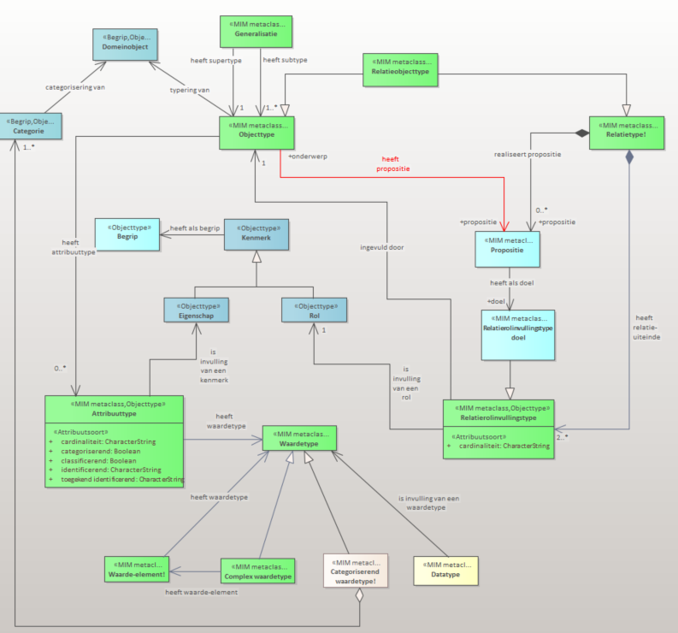
Dit stukje is eigenlijk het huidige MIM 1.2 model:
Propositie => Relatiesoort
Rolinvullingstypedoel => Relatierol-doel

Slide 8
Objecttype & categorie
Sets, classes, types en categories

Slide 9
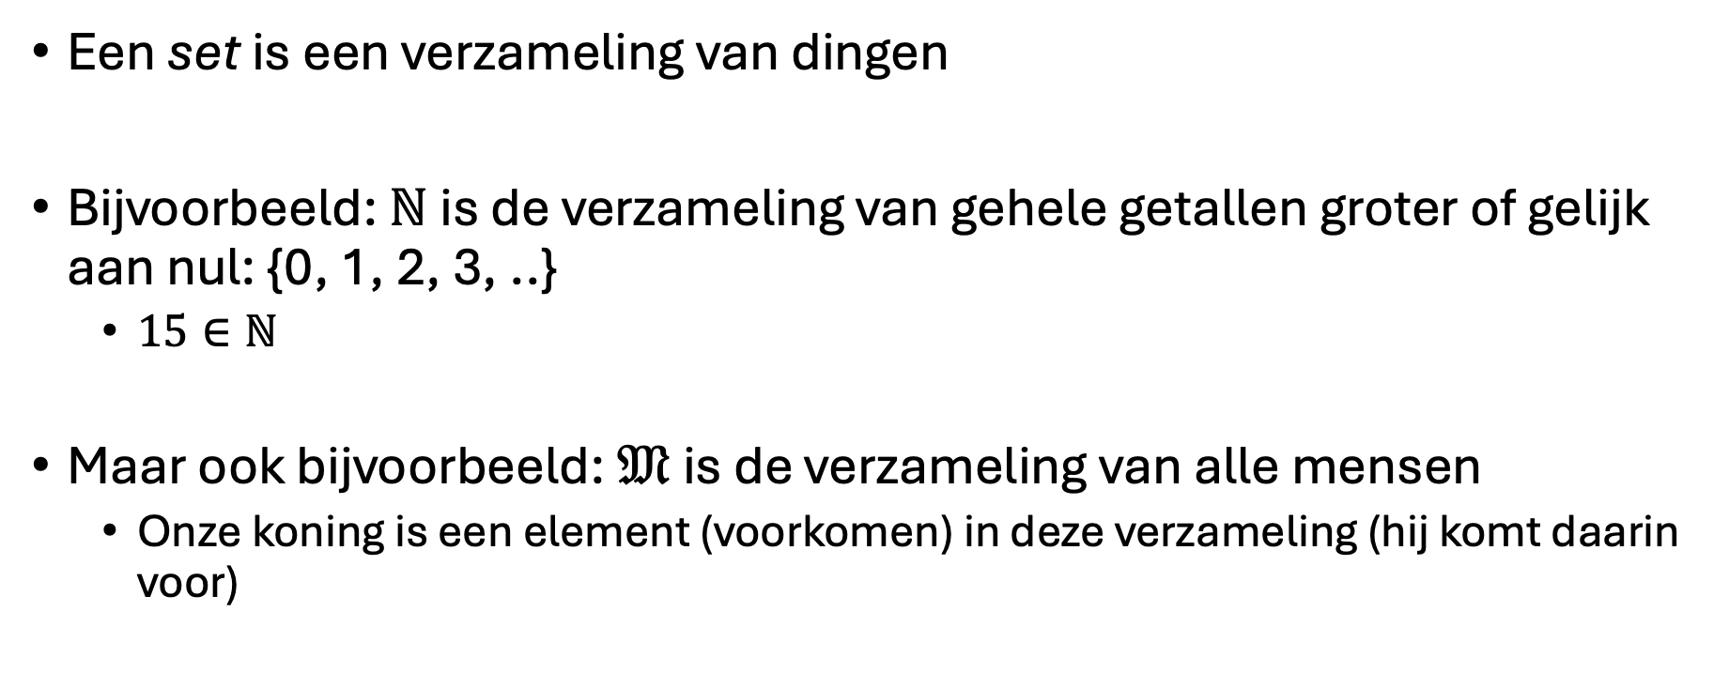
Set
Een set is een verzameling van dingen
Bijvoorbeeld: $ℕ$ is de verzameling van gehele getallen groter of gelijk aan nul: {0, 1, 2, 3, ..}
  $15∈ℕ$
Maar ook bijvoorbeeld: $𝔐$ is de verzameling van alle mensen
  Onze koning is een element (voorkomen) in deze verzameling (hij komt daarin voor)

Slide 10
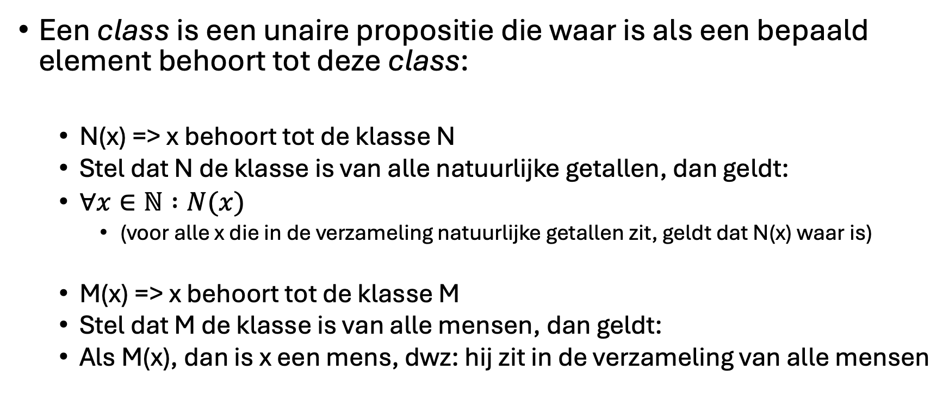
Class
Een class is een unaire propositie die waar is als een bepaald element behoort tot deze class:
  N(x) => x behoort tot de klasse N
  Stel dat N de klasse is van alle natuurlijke getallen, dan geldt:
  $∀x∈ℕ :N(x)$
    (voor alle x die in de verzameling natuurlijke getallen zit, geldt dat N(x) waar is)
  M(x) => x behoort tot de klasse M
  Stel dat M de klasse is van alle mensen, dan geldt:
  Als M(x), dan is x een mens, dwz: hij zit in de verzameling van alle mensen

Slide 11
Class en set
De verzameling natuurlijke getallen
1
0
Natuurlijk getal
6
7
De klasse
..is waar elementen uit…
3
2
…
4
5
De verzameling mensen
[Jan]
[Marie]
Ik bedoel dus niet de verzameling van voornamen!!
(daarom ook blokhaken ipv quotjes)
Mens
De klasse
..is waar elementen uit…
[Klaas]
[Piet]
[..]

Slide 12
Type
Een type geeft aan welke dingen in een bepaald domein onderkend worden, door te beschrijven welke kenmerken bepaalde dingen van een bepaalde type gemeen hebben.
Typering kan door te beginnen met basistypen waaruit je andere typen afleid
Maar ook door de kenmerken expliciet te benoemen

Slide 13
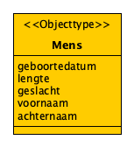
Class versus type
Natuurlijk getal
Het type natuurlijk getal kan gemaakt worden:
Vanuit het basistype integer
Met de beperking groter of gelijk aan nul
(we gaan hier even voorbij dat een integer niet oneindig groot kan zijn)
De klasse
Het type mens kan beschreven worden:
Door aan te geven welke kenmerken een mens heeft
(en als je het echt goed zou doen: door aan te geven hoe een mens verschilt van andere domeinobjecten, op basis van welke kenmerken)
Mens
De klasse

Slide 14
Category
Een category is een aanduiding van een groepering van dingen die iets met elkaar gemeen hebben.
Een category ontstaat door dingen te groepen in verschillen categorieën. Zo ontstaat een structuur van categorieën, ook wel een classificatieschema genoemd.
Het bekende voorbeeld is de biologische taxonomie.
Hoewel je voor elke category een typering zou kunnen maken, is dit (vaak) niet nodig of zelfs wenselijk!
Zo zou een bioloog wel willen weten hoe hij van elk levend wezen kan zien tot welke biologische categorie dit wezen behoort: hij zal dus een typering nodig hebben waarin de onderscheide kenmerken zichtbaar zijn.
Als je alleen maar geinteresseerd bent in het resultaat van de bioloog (dus welke biologische soort het betreft, niet waarom), dan heb je die typen niet nodig (!)

Slide 15
Objecttypen en predicaten
Objecttypen zijn geen predicaten (per definitie niet (!))
Predicaten heb je in verschillende soorten. We beschouwen voor nu even alleen binaire predicaten. We kijken naar vier soorten:
Predicaten met als 2e variabele een geheel getal
Predicaten met als 2e variabele een string
Predicaten met als 2e variabele een ander domeinobject
Predicaten met als 2e variabele een categorie (eigen)
Predicaten met als 2e variabele een categorie (relationeel)

Slide 16
Geheel-getal predicaten
Het predicaat: leeftijd(m,l)
  Daarbij is m een element uit de verzameling van mensen
  ..en l is een element uit de verzameling van natuurlijke getallen
[Jan]
[Marie]
1
0
[Klaas]
6
7
leeftijd(m,l)
3
2
…
[Piet]
[..]
4
5
Bijvoorbeeld de propositie: leeftijd([Jan],45) is waar

Slide 17
String predicaten
Het predicaat: voornaam(m,vn)
  Daarbij is m een element uit de verzameling van mensen
  ..en vn is een element uit de verzameling van voornamen
[Jan]
“Jan”
“Marie”
[Klaas]
voornaam(m,vn)
“Klaas”
Ik bedoel dus wel de verzameling van voornamen!!
(daarom ook quotjes)
[Piet]
[..]
“Piet”
“..”
Bijvoorbeeld de propositie: voornaam([Jan],”Jan”) is waar

Slide 18
Domeinobject predicaten
Het predicaat: getrouwd-met(m1,m2)
  Daarbij is m1 een element uit de verzameling van mensen
  ..en m2 een element uit diezelfde verzameling
[Jan]
[Marie]
getrouwd-met(m1,m2)
[Klaas]
[Piet]
[..]
Bijvoorbeeld de propositie: getrouwd-met([Jan],[Marie]) is waar

Slide 19
Categorie predicaten
Het predicaat: type(o,t)
  Daarbij is o een element uit de verzameling van openbare ruimten
  ..en t is een element uit de verzameling van typen openbare ruimten
[Jan]
«dokter»
«timmerman»
[Klaas]
Ik bedoel dus niet de verzameling van beroepsnamen!!
(daarom ook vishaken)
type(m,b)
«docent»
[Piet]
[..]
«bakker»
«..»
Bijvoorbeeld de propositie: beroep([Jan],«timmerman») is waar

Slide 20
Categorie predicaten
Het predicaat: beroep(m,b)
  Daarbij is m een element uit de verzameling van mensen
  ..en b is een element uit de verzameling van beroepen
[Jan]
«dokter»
«timmerman»
[Klaas]
Ik bedoel dus niet de verzameling van beroepsnamen!!
(daarom ook vishaken)
beroep(m,b)
«docent»
[Piet]
[..]
«bakker»
«..»
Bijvoorbeeld de propositie: beroep([Jan],«timmerman») is waar

Slide 21
Extra slide
Waarom is dit nodig => Aangeven wanneer wat voldoende is
Uitwerking waarin je aangeeft hoe het 1 in het ander kan (bv subtype timmerman, verzameling, categorie, kenmerken…)
“type openbare ruimte” in de BAG als voorbeeld…
Wellicht ook aard-gebruik?? (fietspad, autoweg, …)

Slide 22
Categorie versus Objecttype
Een categorie is (dus) een waarde van een variabele in een predicaat
..net zoals een getal bij een leeftijd
..of een string bij een voornaam
..of een ander domeinobject bij een huwelijk (“getrouwd-met”)
..en dus een categorie bij een beroep
Het is geen type, omdat een type geen waarde is
  (ten minste: niet in MIM. In OWL (full) is dat wel zo, maar kan dat tot problemen leiden)
  Een categorie is dus eigenlijk een platgeslagen type…
    De aard van de typering kan zowel rol als (inherent) subtype zijn.

Slide 23
Categorie versus String
Maar als het een waarde is, waarom dan niet ”gewoon” een string?
Een string is een letterlijke waarde, betekent niets meer dan de string zelf:
  elk mens met de naam “jan” heeft dezelfde naam;
  En een mens met de naam “jan” heeft een andere naam dan een mens met de naam “john”: de namen zijn verschillend (!)
  De waarde heeft geen semantiek, het is letterlijke wat het is: er is geen begrip nodig
Een categorie verwijst naar een achterliggende betekenis, het gaat om die betekenis, niet om de toevallige tekenreeks
  De categorie met de naam “rood” is dezelfde als die met de naam “red”
  De waarde heeft semantiek, je hebt (eigenlijk) een begrip nodig

Slide 24
Categorie versus Domeinobject
Maar als het meer is dan alleen een waarde, en ook een element in een verzameling, waarom dan geen domeinobject?
Het is eigenlijk ook een domeinobject (een abstracte/conceptuele, geen concrete)
..maar omdat we hem vaak niet typeren en alleen maar gebruiken in een propositie, komt deze niet terug als objecttype
  We zijn bijvoorbeeld immers niet allemaal geinteresseerd in de typering van alle levende wezens…

Slide 25
Categorie en beperking van waarden
Vraag: mag je ook nieuwe categorieën toevoegen?
Wellicht wel.. Maar het moet dan wel echt een nieuwe categorie worden, en niet “zomaar” een stringetje
(vb: in github kun je een label hangen aan een issue. Als je een nieuw label introduceert (door een tekst in te voeren) en iemand anders doet dat ook, dan ontstaan er geen 2 labels (wat bij een stringetje zou zijn), maar het blijft 1 label (dwz: het is een categorie)
Wellicht zou je nog wel een attribuuttype dat classificerend bedoeld is kunnen hebben met stringetje als waardetype, maar dan weet je (dus) niet wat dat stringetje daadwerkelijk voorstelt…

Slide 26
Driedeling
Soms uitwerken als kenmerken van objecttype
Soms voldoende om alleen de categorie te benoemen
Soms wil je het als een echt domeinobject zien
Precies dezelfde werkelijkheid kun je anders beschouwen
..en dan tot een ander model komen.

Slide 27
Indeling
Inherent
Relationeel
Leeftijd
(waarden zijn letterlijk)
werkt bij
(waarden verwijzen naar een domeinobject)
Concreet
Type openbare ruimte
(waarden verwijzen naar een categorie)
Beroep
(waarden verwijzen naar een categorie)
Conceptueel
Hier wel type
Hier meer iets als ”soort”

Slide 28
Kenmerken en categorieën
Vocabulaire

Slide 29
Wat zijn nu eigenlijk kenmerken?
Waarschuwing:
Taalfilosofie
We hebben onderscheid gemaakt in:
  Eigenschappen (concrete, inherente kenmerken);
  Categorisch kenmerk (conceptuele, inherente kenmerken);
  Rollen (concrete, relationele kenmerken)
En we hebben categorieën onderkend
Dit is feitelijk onze vocabulaire die we gebruiken om de werkelijkheid te beschrijven.
  Het is geen onderdeel van de typering van de werkelijkheid (!)
  .maar deze vocabulaire is wel nodig om de typering te kunnen doen
In sommige modelleertalen is deze vocabulaire expliciet aanwezig (RDF)
In de meeste andere modelleertalen zijn dit slechts de namen van modelelementen
In MIM kunnen we ze onderscheiden door een unieke identifier mee te geven

